Slide 1
FPGA期末project
系級:電子系
學號:C109112153
姓名:高英棋

Slide 2
HW4:螢幕顯示
需求: 把所寫的程式顯示到螢幕
分析:
1.螢幕解析度640*480
2.顯示長方形長寬比 240:60
3.長方形為綠色

Slide 3
設計:
640
60
480
240
時脈100MHZ 除頻到 25MHZ
R=0,G=1,B=0

Slide 4
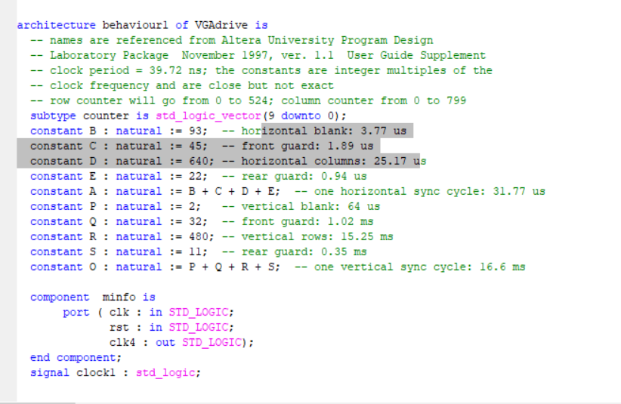
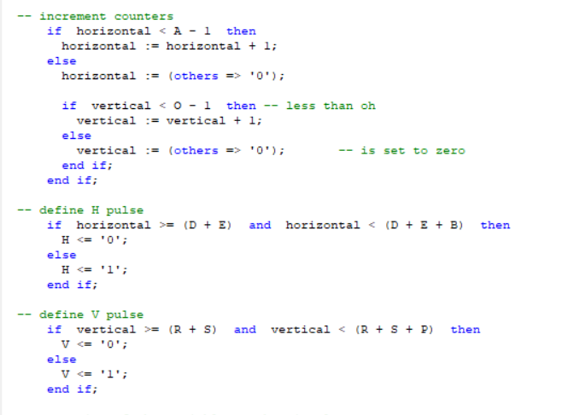
程式碼:
螢幕更新率

Slide 5
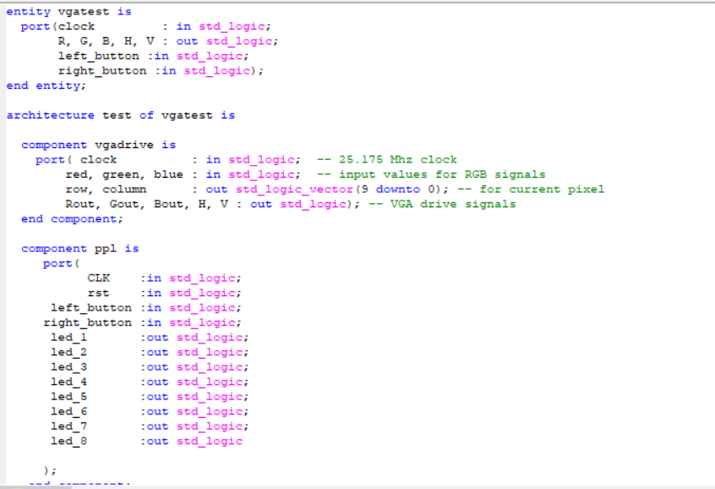
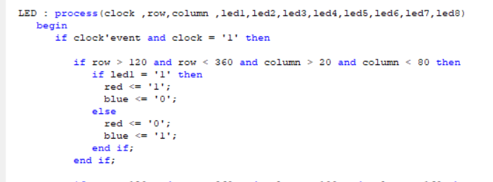
在長120<y<360 ,寬20<x<80顯示長方形

Slide 6
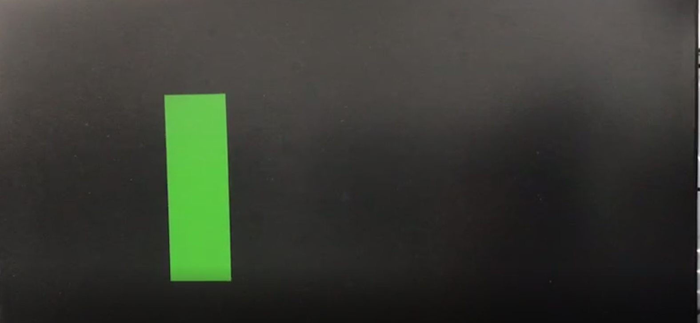
作品

Slide 7
HW5:乒乓球螢幕顯示
需求:
1.將乒乓球顯示到螢幕並且動作
2.能將球發出去
3.能來回打擊
4.輸家發球

Slide 8
分析:
1.除頻100MHZ除到25MHZ 符合螢幕顯示
2.除頻100MHZ除到1HZ 供給乒乓移動速度
3.從HW3乒乓球電燈顯示變螢幕顯示
4.螢幕顯示需要8個長方形(乒乓球)

Slide 9
設計
640
60
除頻25MHZ
螢幕顯示
1s
480
240
乒乓球
左4LED亮
N
Y
發球
LED右移
右太早太晚按
Y
左分數+1
左是否9分
N
LED左移
N
左太早太晚按
Y
右分數+1
N
右是否9分
Y
右4LED亮

Slide 10
程式碼
螢幕更新率

Slide 11
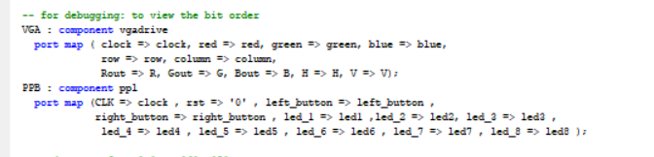
乒乓球模組和螢幕顯示模組連接線

Slide 12
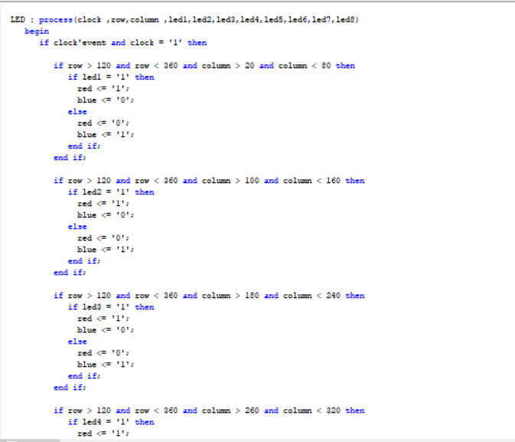
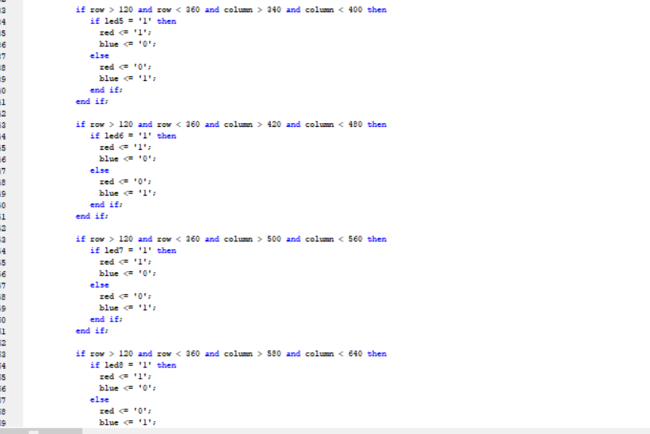
選擇亮或不亮，亮的顏色為綠色

Slide 13
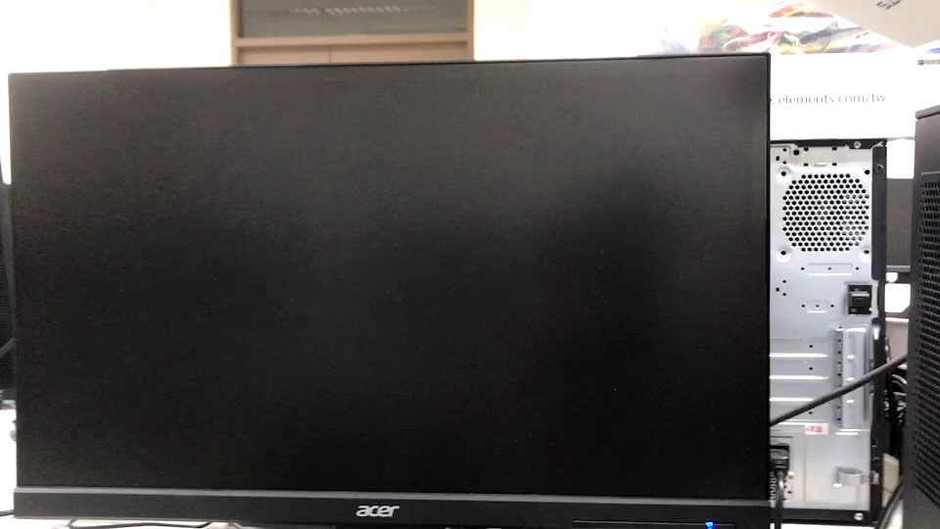
作品

Slide 14
HW6-1 FPGA連線
需求:
板子1按下按鈕 板子2燈全亮
板子2按下按鈕 板子1燈全亮
分析:
1.電阻220歐姆*1
2.sw1 on => LED2 亮 ； sw2 on => LED1 亮
3.有第3個控制，控制資料傳輸

Slide 15
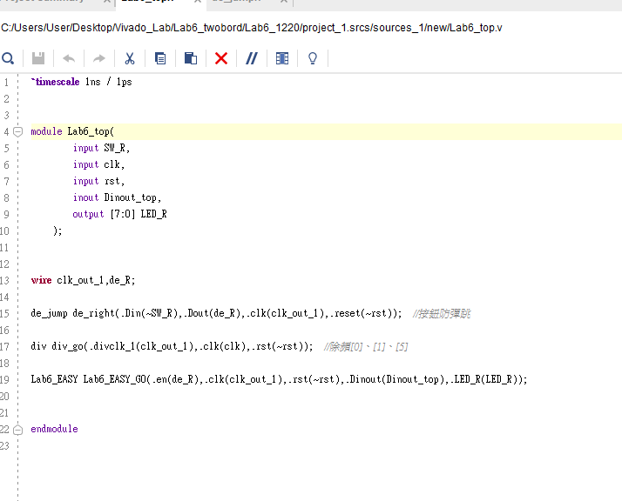
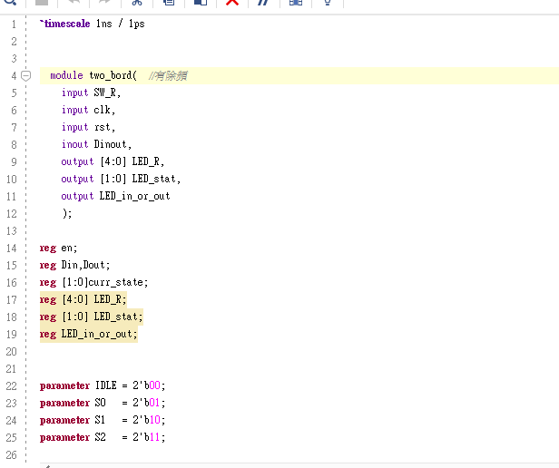
程式碼

Slide 16
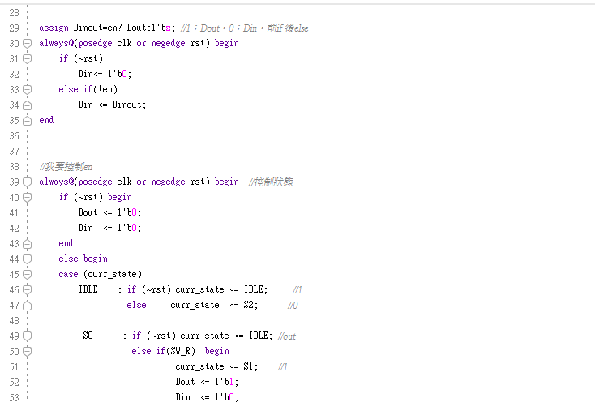
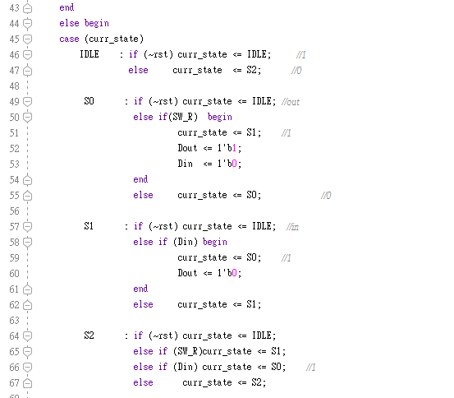

Slide 17
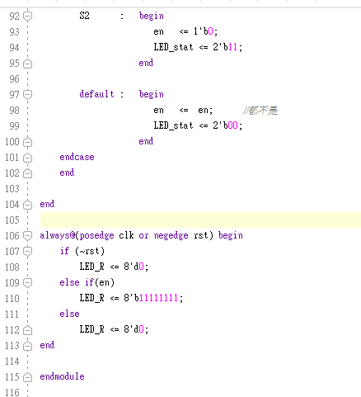

Slide 18
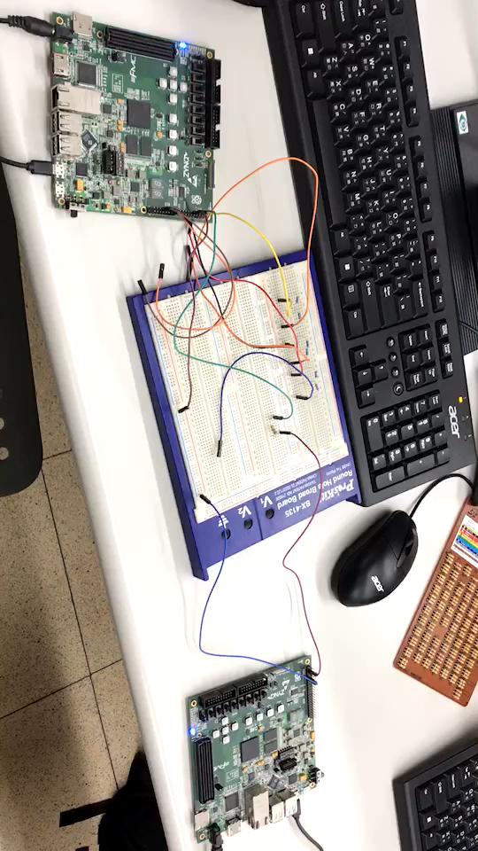
FPGA連線成果

Slide 19
HW6-2 FPGA連線乒乓球
需求:
1.可連線對打有乒乓球功能
2.板子1和2可按下按鈕擊回球
3.贏家計分+1
分析:
1.需有控制腳控制訊息輸出輸入
2.220歐姆保護板子

Slide 20
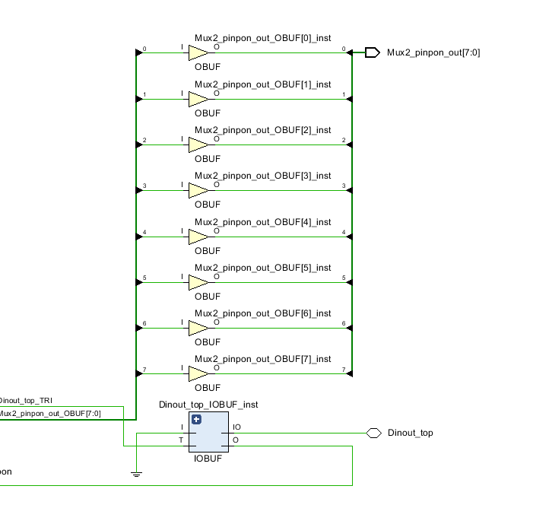
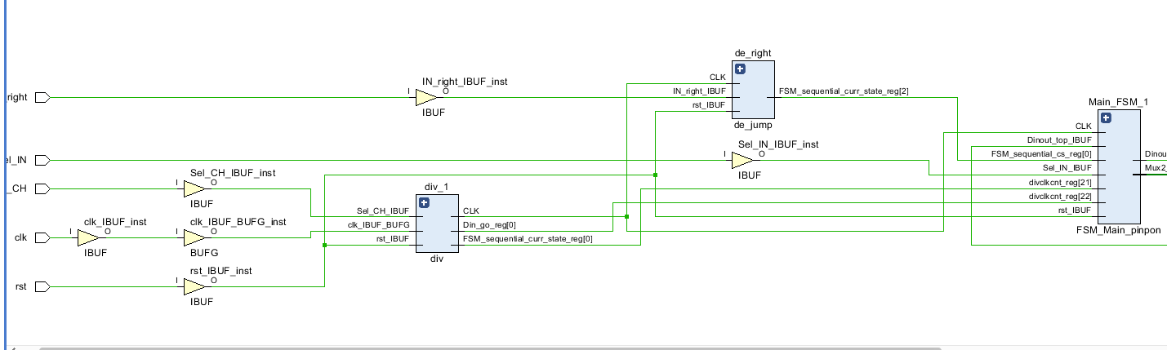
設計
燈數控制
輸出電燈
FSM控制 燈數、速度、分數
除頻

Slide 21
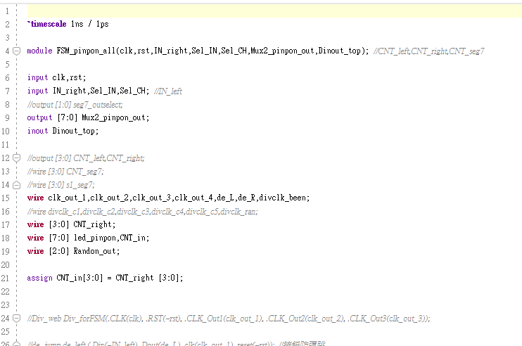
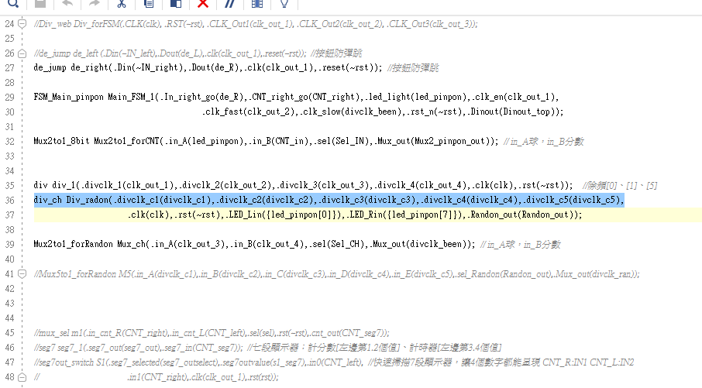
程式碼
接線方式

Slide 22
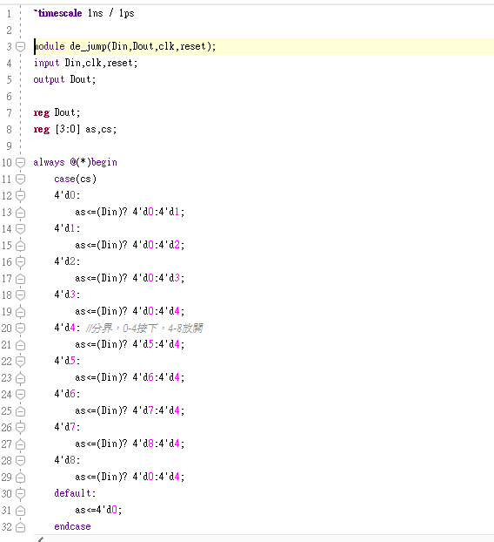
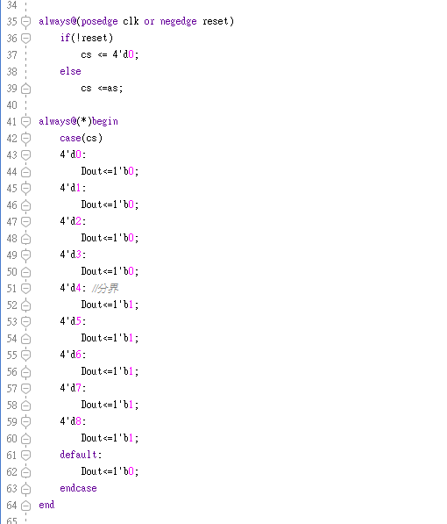
燈亮暗

Slide 23
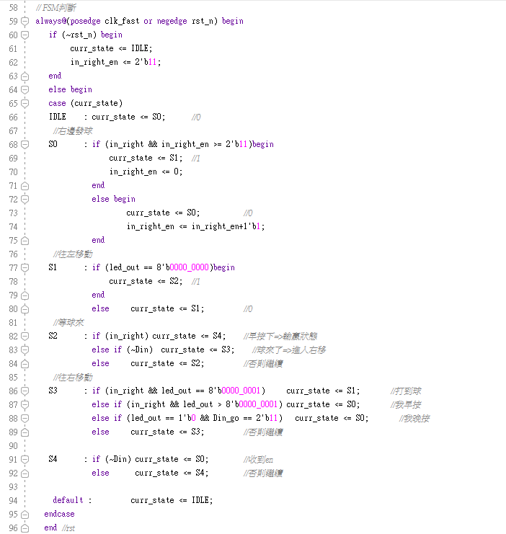
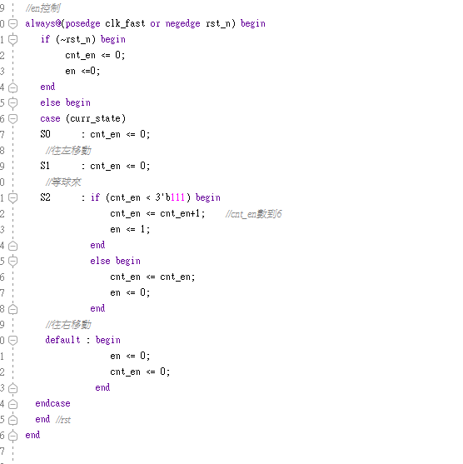

Slide 24
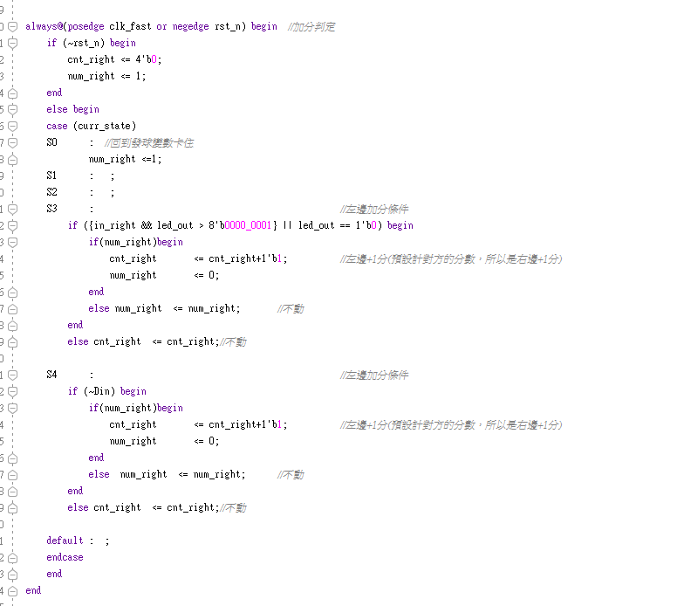
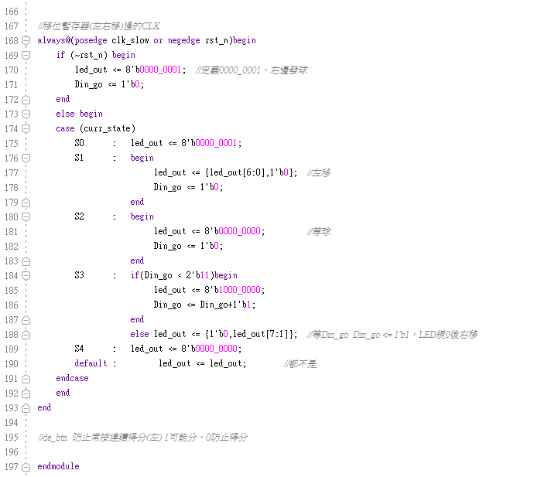

Slide 25
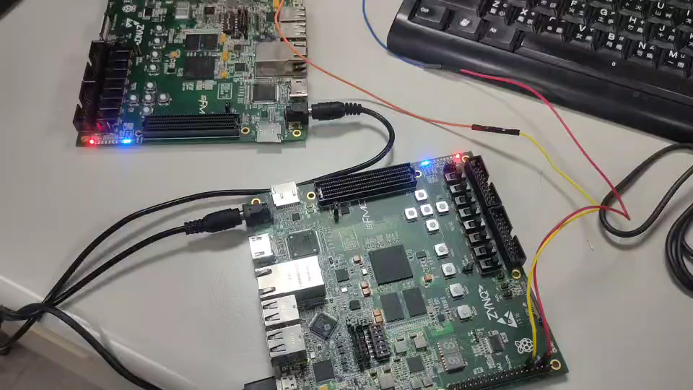
FPGA 連線乒乓球成果

